Slide 1

Para crecer en un mundo global
WEBMINARIO
MÉXICO PERSPECTIVAS Y OPORTUNIDADES
Mayo 2022

Slide 2
Índice
PRESENTACIÓN DEL MERCADO/ ENFOQUE PAÍS
¿DÓNDE ESTÁN LAS OPORTUNIDADES?
SITUACIÓN ACTUAL / COVID
PERSPECTIVAS 2022-2023
¿PRÓXIMAS ACTIVIDADES ?

Slide 3
Presentación del mercado

Slide 4
DATOS GENERALES
2ª. Economía más grande de AL
15° economía a nivel mundial
Población 126,2 millones de habitantes
  Lugar #11 mundial
  CDMX 21 millones de habitantes
Doing Business. Ranking 60/190 (2020)
Extensión territorial de México: 1.960.189 km

Slide 5
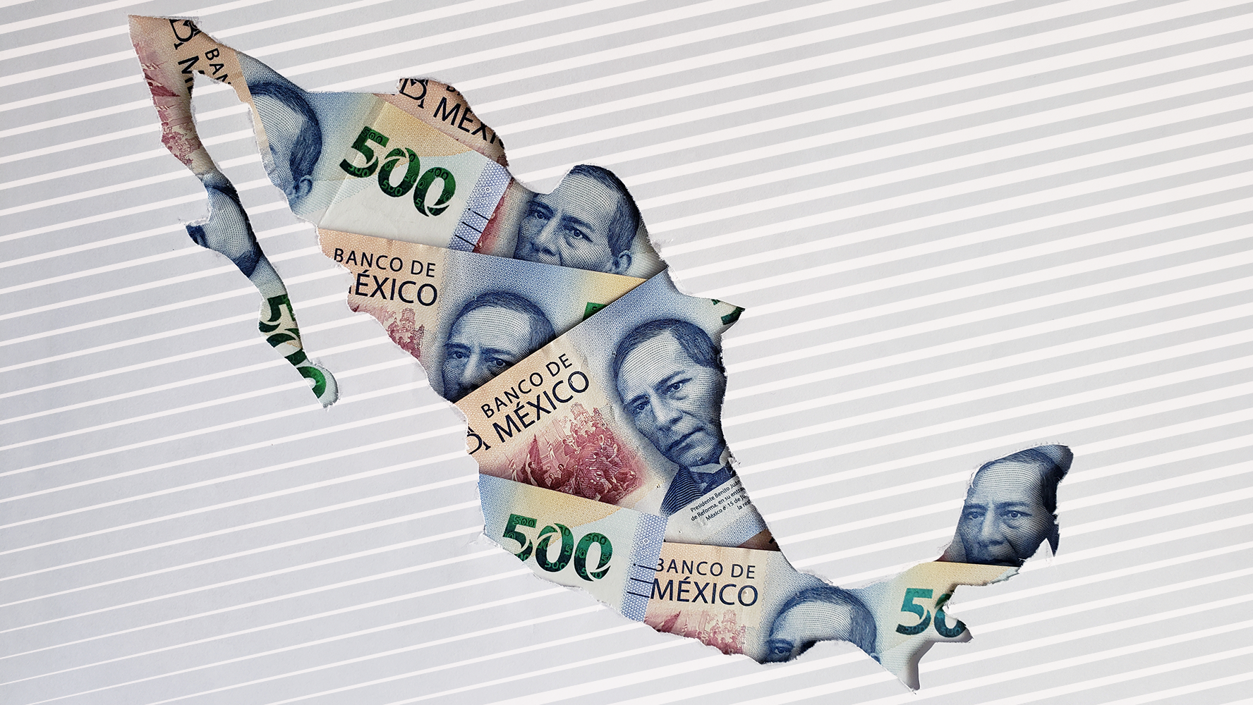
ECONOMÍA
PIB: 283.844 millones de euros (4°T 2021)
PIB Per cápita trimestral de 2.221 k euros, 249 euros mayor que el del mismo trimestre del año anterior, que fue de 1.972 euros. (4°T 2021)
Fuentes de Información: Expansión, BBVA Research

Slide 6
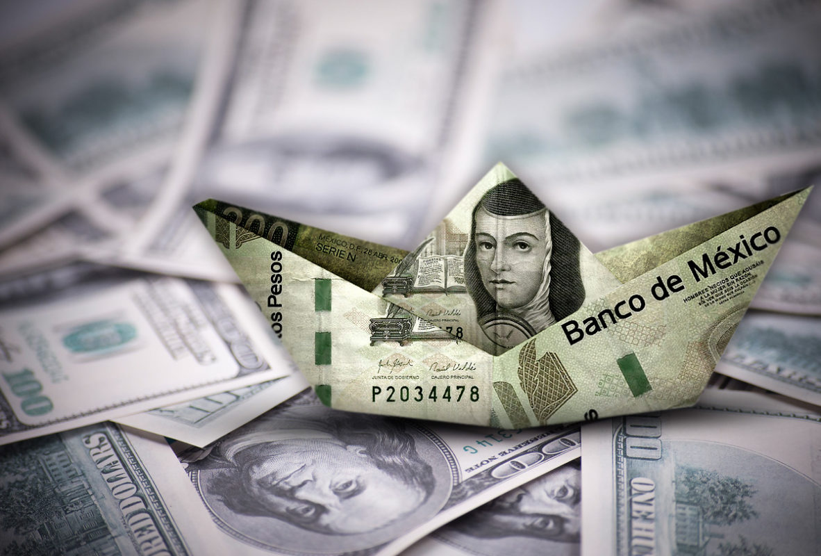
ECONOMÍA
La manufactura se recupera temporalmente (57% de la producción industrial), previo a que se reflejen los efectos de la guerra en Ucrania sobre las cadenas globales de valor.
El comercio al por mayor y los servicios turísticos muestran el mayor avance en el sector terciario.
La construcción muestra un mayor rezago a un nivel del 12% debajo de la cifra prepandemia.

Slide 7
ECONOMÍA
Inflación:
  7,68% a tasa interanual (nivel más alto en 21 años).
  7,22% subyacente (la más alta desde enero 2001)
Eliminación de aranceles por un año: huevo, carne, frutas y hortalizas, maíz blanco, arroz y harina de trigo.
  Entrada en vigor: martes 24 de mayo de 2022
Tasa de interés 7%

Slide 8
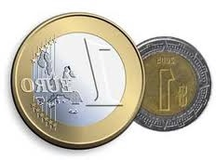
ECONOMÍA
TDC al 16 de mayo de 2022:
  20,14 MXN/ USD
  20,92 MXN / €

Slide 9
Importancia de México para España
Estrechas relaciones México – España
  Participación de empresas españolas en infraestructuras de transportes y energía.
Economía abierta.
  Red de 13 TLC
  TLCUEM
  TMEC (antes NAFTA)
Mercado #1 para productos españoles en AL
#5 fuera de Europa
España: proveedor europeo #3 para MX.
España:2° inversor en México
  Más de 6.000 empresas españolas en México
    Principales sectores: servicios financieros y seguros, telecomunicaciones, y construcción y energía.

Slide 10
¿Dónde están las oportunidades?

Slide 11
México y la C. Valenciana
TLCUEM
  Aumentó el intercambio de mercancías en un 150% aprox. en 20 años.
  Temas nuevos: lucha vs. corrupción y blanqueo de dinero, participación en compras públicas, eliminación de todos los aranceles, protección de inversiones a resolver por medio de tribunales especiales en caso de controversia, compromiso por el desarrollo sostenible.
  En espera de firma por parte de los países europeos para que pueda entrar en vigencia.

Slide 12
Oportunidades en México
Sectores estratégicos para la exportación
Productos agroalimentarios: carne de cerdo, vino, aceite de oliva y embutidos.
Bienes de consumo: productos de belleza y perfumes.
Industriales: componentes de automoción, máquina-herramienta, maquinaria diversa para la industria petrolera, energética, ferroviaria, TICs.

Slide 13
México y la C.V.
Principales productos de la CV exportados a México:
  Máquinas y aparatos mecánicos
  Vehículos automóviles,tractores
  Productos cerámicos
  Tanino, materias colorantes
  Muebles, sillas, lámparas
  Calzado; sus partes
  Mat. Plásticos y sus manufacturas
  Sal, yeso, piedras sin trabajar
  Otros productos químicos
  Abonos

Slide 14
México y la C.V.
Aumento de exportaciones de 2016 a 2021:
  Sal, yeso, piedras sin trabajar (283%)
  Bebidas de todo tipo, exc. Zumos (104%)
  Juguetes, juegos, artículos deportivos (94%)
  Otros productos químicos (91%)
  Muebles, sillas, lámparas (82%)
  Tanino, materias colorantes, pintura (73%)
  Mat. Plásticas y sus manufacturas (60%)
  Manufactura de fundición, hierro y acero (60%)

Slide 15
México y la C.V.
Aumento en exportaciones de:
  Legumbres, hortalizas, etc.
  Libros, publicaciones, artes gráficas
  Café, té, yerba, mate, especias
  Tejidos de punto
  Relojería
  Bebidas de todo tipo (exc. Zumos)
  Cacao y sus preparaciones
  Estaño y sus manufacturas
  Prendas de vestir de punto
  Conservas de carne o pescado
  Manufacturas de fundición hierro / acero
  Semillas, oleaginosas
  Leche, productos lácteos
  Materias albuminoideas
  Combustibles, aceite mineral
  Tejidos técnicos recubiertos
  Azúcares, artículos de confitería
  Conservas verdura, fruta
  Terciopelo, tapicería,
  Otros productos químicos
  Productos químicos orgánicos
  Carne, despojos comestibles
  Máquinas y aparatos mecánicos
  Tanino, materias colorantes
  Grasa, aceite animal o vegetal
  Manufacturas de piedra, yeso
  Productos químicos inorgánicos
  Produc. De cereales
  Manufactura de cuero, marroquinería
  Manufacturas diversas
  Aluminio y sus manufacturas
  Fibras sintéticas
  Caucho y sus manufacturas
  Calzado y sus partes

Slide 16
Hacer Negocios en México
Mercado diversificado: Oportunidades Se puede colocar casi cualquier producto con la adecuada preparación, compromiso, precio y servicio
Productos / soluciones innovadoras.
Ventajas competitivas.
Marca España.
Tener en cuenta la normativa local (barreras no arancelarias a la importación)
ENCONTRAR EL FORMATO IDEAL PARA ENTRAR EN EL MERCADO: DISTRIBUIDOR, AGENTE, ETC.
Recibir asesoría legal y fiscal
PACIENCIA

Slide 17
Situación actual covid

Slide 18
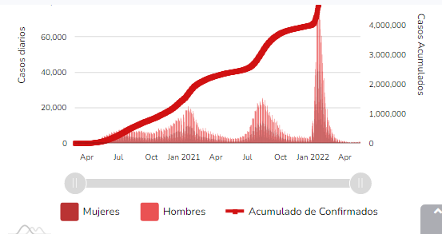
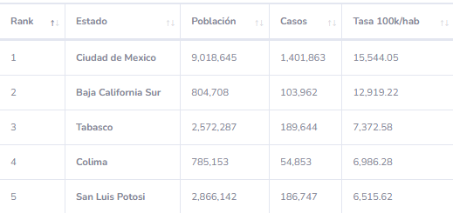
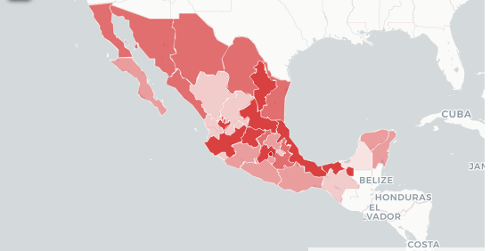
CASOS COVID
Fuente de información: CONACYT
Actualizado al 14 de mayo de 2022

Slide 19
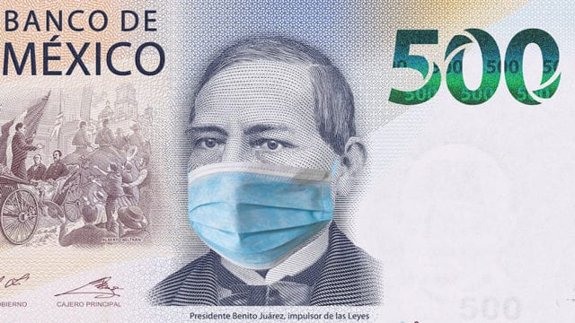
SITUACIÓN ACTUAL COVID
Restricciones generales
Teletrabajo
Vacunación
Sólo 8 entidades alcanzan niveles previos a la pandemia. Entidades industriales exportadoras y turísticas (principalmente playas) se recuperan primero.
Las Manufacturas y los sectores más relacionados a éstas, como Comercio Mayorista y Transportes, serán los primeros en recuperarse.

Slide 20
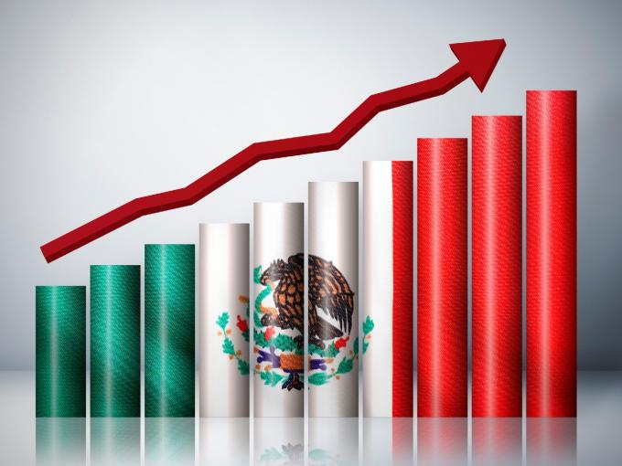
SITUACIÓN ACTUAL COVID
De las entidades de mayor peso, solo Estado de México ha recuperado sus niveles pre-pandemia.
Tabasco, la más destacada. Efecto de la inversión del gobierno federal en el sector energético.
Baja California Sur, Quintana Roo, Campeche y Ciudad de México son las más rezagadas.
Sólo 11 entidades habrán recuperado sus niveles pre-pandemia al final del 2022.

Slide 21
PERSPECTIVAS
2022-2023

Slide 22
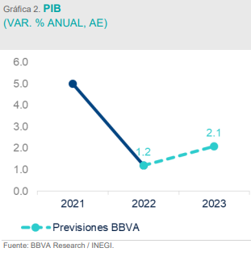
El sector privado bajó su previsión de crecimiento de México a 1,73% para 2022
Para 2023, los expertos estiman que la economía crezca un 2,02 %

Slide 23
Previsiones
Previsión de inflación general para 2022 de 6,67%
Para 2023, los precios al consumidor se elevarían otro 4,18 %
Previsiones de TDC:
  Cierre 2022 en 21,02 MXN / USD
  2023 en 21,41 MXN / USD
Niveles de actividad pre-pandemia no se alcanzarán sino hasta 2023-2024
Pronóstico de inversión extranjera directa (IED) para 2022 de 29.378 millones de dólares.

Slide 24
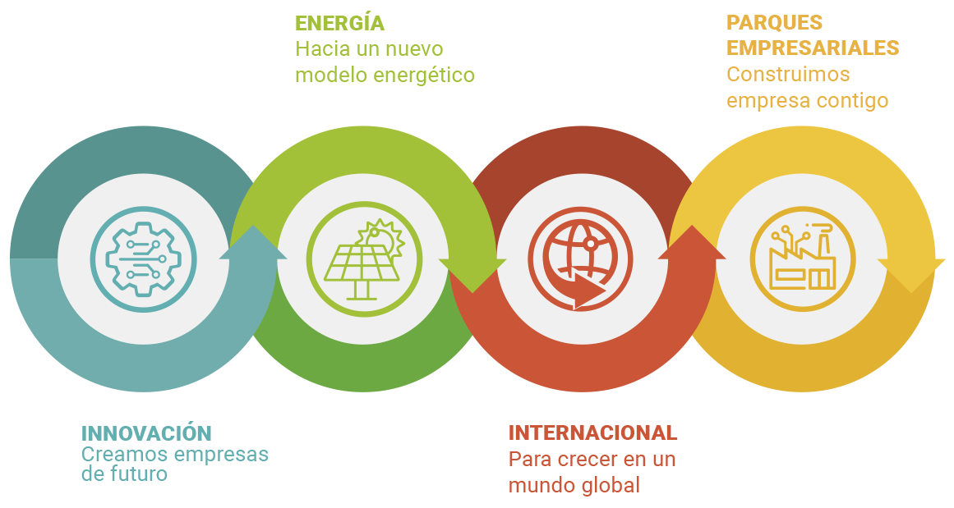
GRACIAS
Catalina Ramírez García
IVACE México
Mexico.ivace@gva.es

Slide 25
